Slide 1
ECS
Entity Component System
Noah Kluge - PFI

Slide 2
Inhalt
Was ist ein ECS?
  Entities
  Components
  Systems
Wie Funktioniert ein ECS?
  Registry/World
  Component Pool

Slide 3
Inhalt
Warum?
  Vererbung
  Das Problem bei Vererbung
  Vorteile eines ECS
  Performance

Slide 4
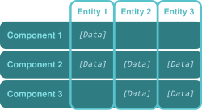
Was ist ein ECS?
Software-Architekturmuster
Spielwelt-Objektdarstellung

Slide 5
Entities
Sind die Spiel-Objekte
Ist nur ein Integer als ID

Slide 6
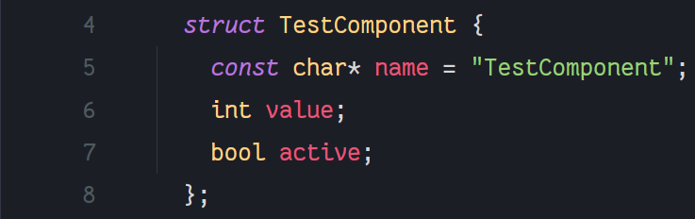
Components
Speichern die Informationen einer Entity
Sind Strukturen
Beispiele: Position, Health

Slide 7
Systems
Agieren über gewünschte Komponenten Pools
Sind einfache Funktionen
Speichert keine Daten

Slide 8
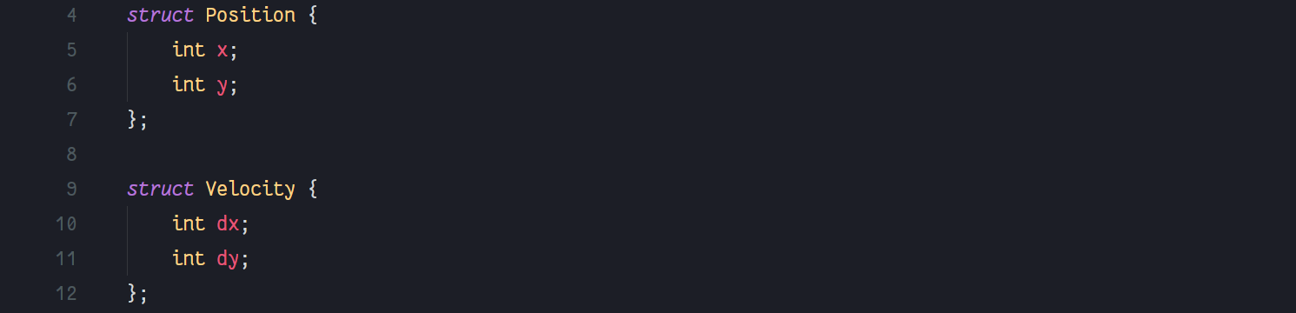
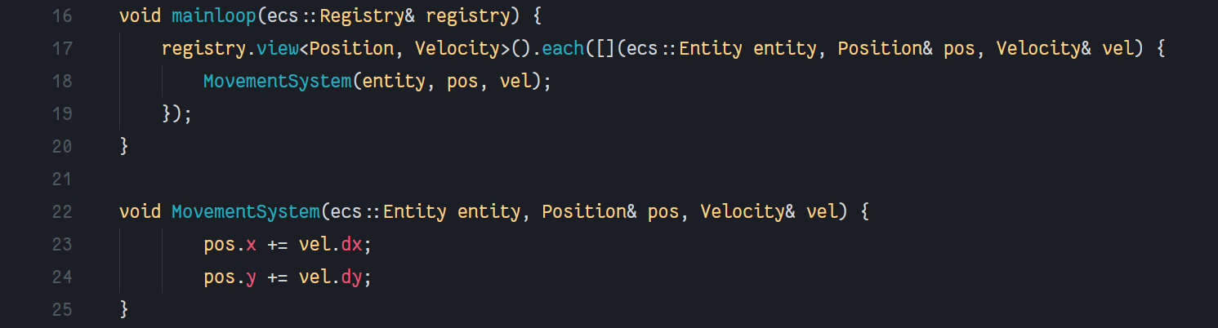

Slide 9
Wie Funktioniert ein ECS?
Registry/World
Komponenten Pools

Slide 10
Registry/World
Core System von einem ECS
Speichert alle Komponenten Pools
Verwaltet Entity-IDs
Stellt Komponenten Systemen zur Verfügung

Slide 11
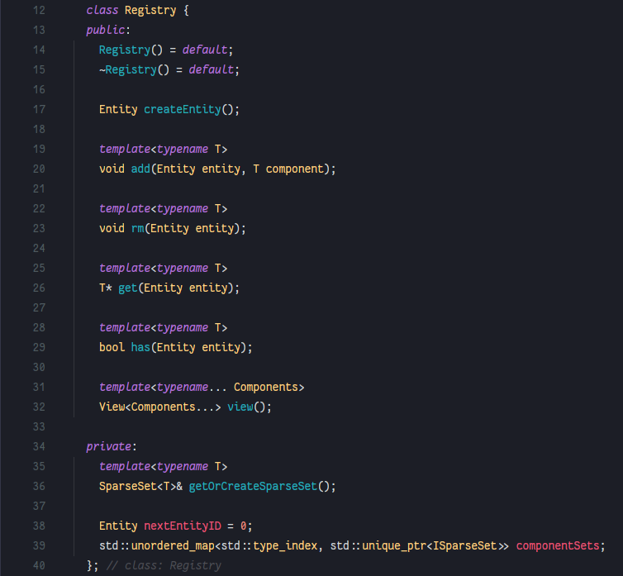

Slide 12
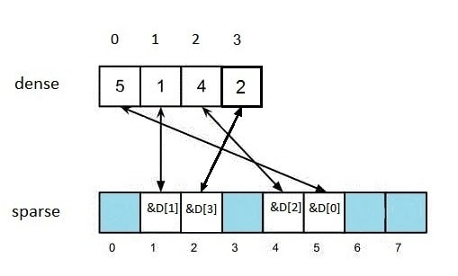
Komponenten Pool
Speichert alle Instanzen eines Komponententyps in Arrays
Zugriff, Hinzufügen, Löschen haben eine konstante Zeit (O(1))

Slide 13
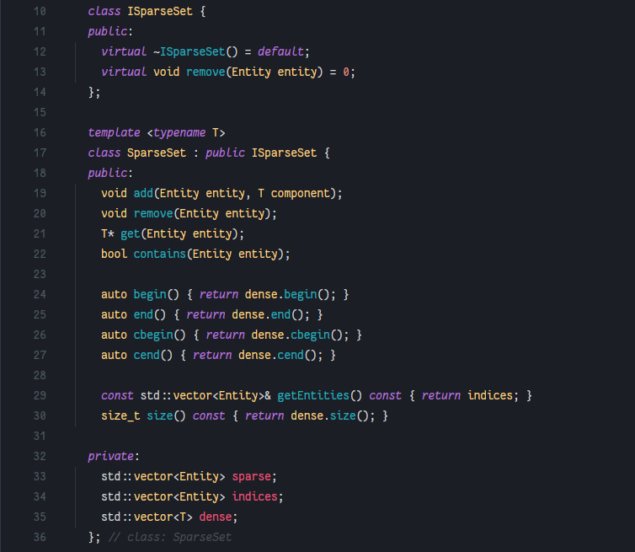

Slide 14
Warum?
Warum eine komplizierte Registry?
Warum ein Komponenten Pool mit drei verschiedenen Arrays?

Slide 15
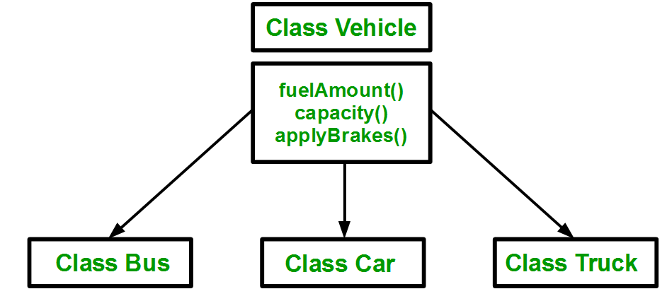
Vererbung
Klassische OOP
Einfacherer Struktur (hierarchisches design)

Slide 16
Das Problem bei Vererbung
Starre Hierarchien
Änderungen an Entities während der Laufzeit schwer möglich
Diamant Problem bei Mehrfachvererbung

Slide 17
Vorteile eines ECS
Nur eine Liste von Komponenten
Änderungen an Entities während der Laufzeit möglich

Slide 18
Performance
Komponenten liegen im RAM direkt nebeneinander
Höhere Chance auf Cache-Hits

